Slide 1
La radiación electromagnética en su pasaje por la atmósfera

Slide 2
OBJETIVO
La radiación electromagnética es la principal (y casi única) fuente de información que disponemos de los objetos de estudio en la Astronomía.
Analizar los fenómenos y procesos que afectan el pasaje de la radiación electromagnética a través de la atmósfera.

Slide 4
RESUMEN HISTÓRICO
1859 Kirchhoff: radiación de cuerpo en equilibrio térmico
1860 Kirchhoff y Bunsen: leyes de radiación
1879 Stefan: obtención empírica del flujo total
1893 Wien: ley de desplazamiento
1896 Zeeman: efecto y aplicación al estudio de manchas solares
1900 Planck: deducción teórica de la radiación de cuerpo negro
1906 Schwarzschild: teoría de campos de radiación estacionarios
1911 Rutherford: modelo de átomo con núcleo y nube de electrones
1913 Bohr: modelo del átomo de Hidrógeno
1916 Eddington: teoría de la constitución interna de las estrellas

Slide 5
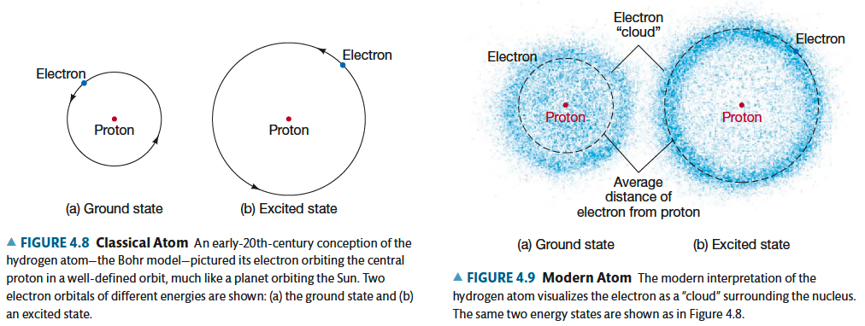
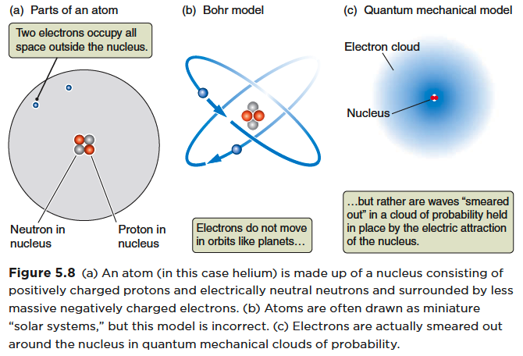
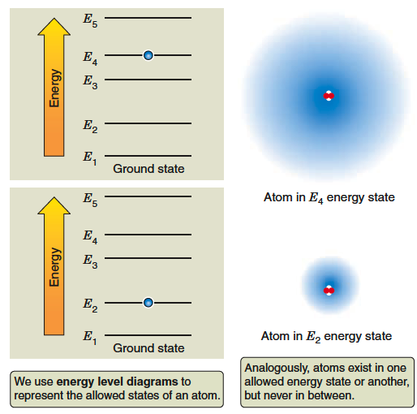
Modelo atómico
Niveles atómicos cuantizados: Corresponden a valores fijos de de energía

Slide 6
El espectro del Sol
El contínuo: Ley de Planck

Slide 7
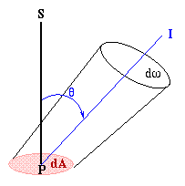
dE - Energía que cruza la superficie por unidad de tiempo (dt), por unidad de area (dA), por unidad de frecuencia (dν), por unidad de ángulo sólido (dω) en dirección que forma ángulo θ con la normal
donde I_{v} es la Intensidad específica
[W m⁻² Hz⁻¹ sterad⁻¹]
Flujo (Densidad de Flujo):
Integral de I en todas
direcciones

Slide 8
Ley de Planck
Se definen para un cuerpo negro: es una idealización, es un objeto que absorbe toda la radiación que incide sobre él. Para estar en equilibrio termodinámico, debe irradiar energía a la misma tasa que absorbe. Es un absorbente y emisor perfecto.
La energía radiante emitida por un cuerpo negro a una temperatura de equilibrio (superficial) T se distribuye en frecuencias (o en longitudes de onda ), según la función de Planck:
- frecuencia [Hz = 1/s]
- longitud de onda [m]
T – Temperatura [K]
h – Constante de Planck
h = 6.63 x 10⁻³⁴ Js
k – Cte. de Boltzmann
k = 1.38 x 10⁻²³ JK⁻¹

Slide 9
Ley de Planck: medio (o cuerpo) en equilibrio térmico emitirá con:
I_{ν} Intensidad específica [W m⁻² Hz⁻¹ sterad⁻¹]
ν- frecuencia [Hz = 1/s]
T – Temperatura [°K]
h – Constante de Planck (6.63 x 10⁻³⁴ Js)
k – Constante de Boltzmann (1.38 x 10⁻²³ JK⁻¹)
La observación y la teoría concuerdan en que las estrellas a grosso modo están formadas por capas gaseosas concéntricas en equilibrio térmico. La intensidad de la emisión resultante de un medio como éste es la función de Planck la cual es independiente de las propiedades del medio, solo depende de su temperatura (aunque T dependerá de las propiedades del medio).

Slide 10
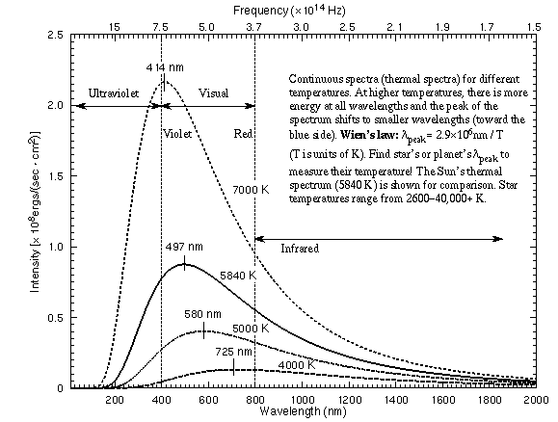

Slide 11
λ - longitud de onda [m]
c – velocidad de luz (3x10⁸ m/s)
λ = c / ν

Slide 12
Ley de Wien
Si integramos la intensidad en todas las direcciones y en todas las frecuencias obtenemos el Flujo de energía o energía emitida por unidad de área y de tiempo en la superficie del cuerpo emisor:
Ley de Stefan
σ - constante de Stefan (= 5.67x10⁻⁸ Wm⁻²K⁻⁴)
La Ley de Wien y la Ley de Stefan se deducen de la Ley de Planck

Slide 13
La observación y la teoría concuerdan en que las estrellas a grosso modo están formadas por capas gaseosas concéntricas en equilibrio térmico. La intensidad de la emisión resultante de un medio como éste es la función de Planck la cual es independiente de las propiedades del medio, solo depende de su temperatura (aunque T dependerá de las propiedades del medio).

Slide 14
Luminosidad: energía total emitida por unidad de tiempo. Para el caso de una ESTRELLA ESFERICA:
Condición: emisión planckiana (equilibrio térmico)
La temperatura deducida a través de esta expresión se conoce como Temperatura Efectiva de la estrella y se requiere conocer el radio y la luminosidad de la estrella. La radiación que recibimos es la suma de emisiones de diferentes capas superficiales a diferentes temperaturas, pero el efecto total es equivalente al de una capa de temperatura T_{ef} .

Slide 15
Generación de líneas: Leyes de Kirchhoff

Slide 16
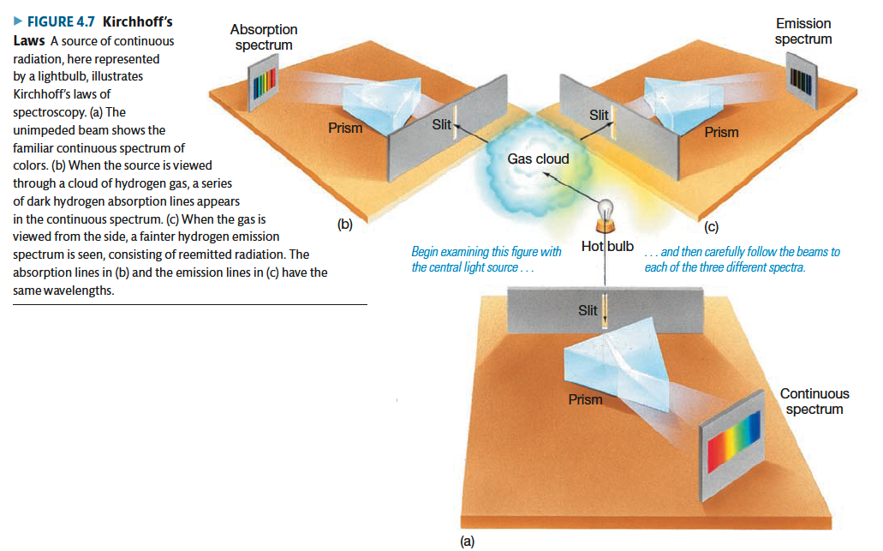

Slide 17
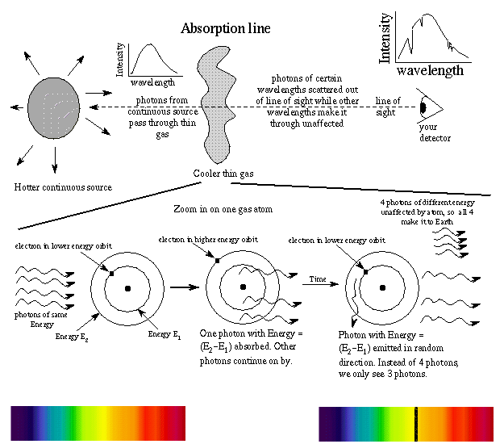
$$E_{2}−E_{1}=ΔE=hν=h\frac{c}{λ}$$
E₁,E₂ – Estados energéticos
ΔE – Diferencia de energía
h – Constante de Planck
𝜈 – frecuencia
𝜆 – longitud de onda
c – velocidad de la luz

Slide 18
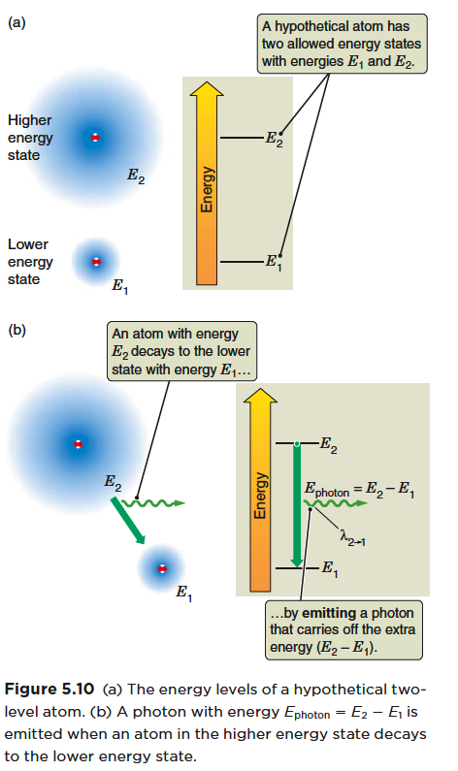
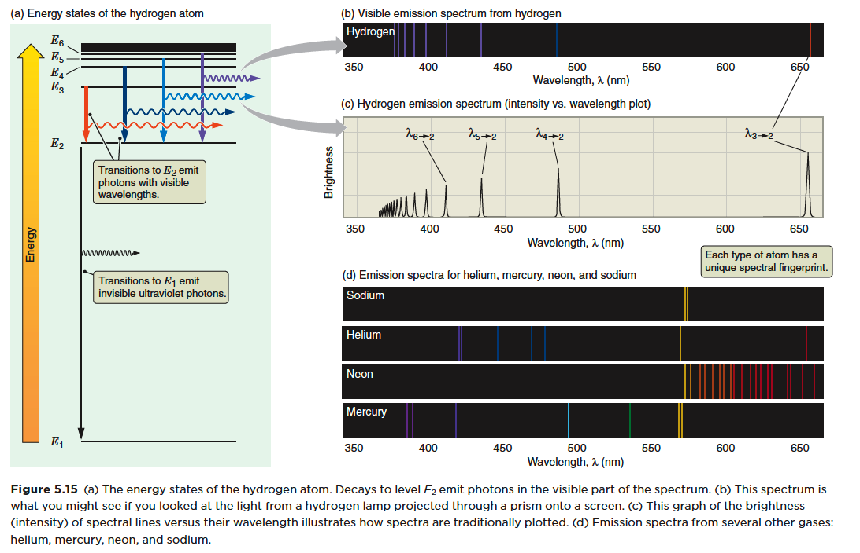

Slide 19
Leyes de Kirchhoff
JOSEPH VON FRAUNHOFER (1814)
LINEAS ESPECTRALES DEL SOL
GUSTAV ROBERT KIRCHHOFF (1859)
Primera ley: Un sólido, un líquido o gas, denso y opaco, incandescente, emiten un espectro continuo.
Segunda ley: Un gas enrarecido al ser excitado por calor o una corriente eléctrica emite un espectro discreto de líneas características de cada sustancia química.
Tercera ley: Un gas a menor T interpuesto entre una fuente continua y un observador absorberá del espectro continuo radiación de la longitud de onda que emite al ser excitado.

Slide 20
Transiciones atómicas y moleculares
Transición | Energía (eV) | Región espectral | Ejemplo
Estructura hiperfina | 10⁻⁵ | Radio | 21 cm H
Acoplamiento spin-órbita | 10⁻⁵ | Radio | 18cm OH
Rotación molecular | 10⁻² – 10⁻⁴ | Milimétrica - IR | 2.6mm J1-0 CO
Rotación-vibración molecular | 1 – 10⁻¹ | IR | 2μm H₂
Estructura atómica fina | 1 – 10⁻³ | IR | 12.8μm NeII
Transiciones electrónicas de átomos y moléculas | 10⁻² – 10 | UV, visible, IR | Series H
Transiciones nucleares | > 10⁴ | Gamma | 15MeV de ¹²C
Aniquilaciones | > 10⁴ | Gamma | 511keV de positronium

Slide 21
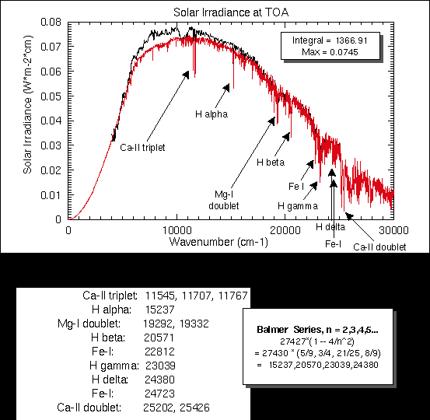
ESPECTRO SOLAR RECIBIDA EN EL TOPE DE LA ATMOSFERA

Slide 22
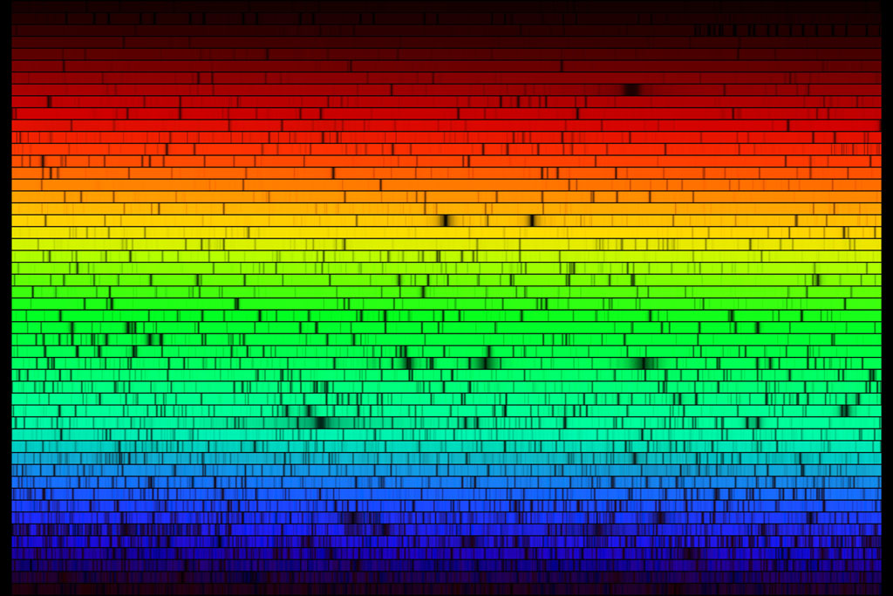

Slide 23
El pasaje de la radiación desde el techo de la atmósfera hasta nuestro ojo
Suma de efectos:
Absorción, Emisión y
Dispersión en la atmósfera
+
Refracción en la atmósfera
turbulenta
+
Pasaje por el sistema óptico
(reflexión y/o refracción, difracción)
1
3
2

Slide 24
Pasaje de la radiación a través de un medio denso
1
Atmósfera como capas plano-paralelas no turbulentas
Absorción
Emisión
Dispersión (Scattering)
Transferencia Radiativa

Slide 25
Transferencia Radiativa
Propagación de la radiación en un medio
Energía puede:
Adicionarse – Emisión
Substraerse – Absorción
ds
dA

Slide 26
Emisión
Coeficiente de emisión espontanea j_{ν} - energía emitida por unidad de tiempo, de ángulo sólido y de volumen (ds dA)
Absorción
ds
Considero partículas de densidad numérica n con un área efectiva de absorción (sección de corte) σ.
El área total de absorbentes es nσ ds dA
La Energía absorbida será
dA
Definimos α - coeficiente de absorción [m⁻¹]
κ - coeficiente de absorción masivo u opacidad [m²kg⁻¹]
donde ρ - densidad

Slide 27
Ecuación de Transferencia Radiativa
Sustituyendo las expresiones de la absorción y emisión en la ecuación de balance y reduciendo, queda
Introduciendo la profundidad óptica τ
queda
donde S_{ν} es denominada Función Fuente

Slide 28
Soluciones particulares a la ecuación de transferencia radiativa
Medio que solo emite (α_{ν} =0)
El brillo incrementa con el coef. de emisión integrado a lo largo de la visual.
Medio que solo absorbe ( j_{ν} =0)
Si α_{ν} =cte y la nube tiene un tamaño D:

Slide 29
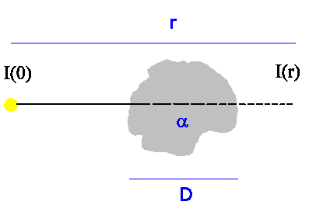
Absorción en una nube
L = Camino Libre Medio de los fotones
Si D>>L (α>>1) , gran absorción – medio opaco
Si D<<L (α<<1) , absorción despreciable – medio transparente

Slide 30
Absorción en la atmósfera
Suponemos una atmósfera compuesta por constituyentes (i) que en función de la altura (z) tienen una abundancia fraccional r_{i}(z) y el aire una densidad ρ(z).
Los constituyentes tiene un coeficiente de absorción masivo κ_{i} .
A una altura z₀ la profundidad óptica τ en la vertical debido al constituyente i es
La atenuación de la intensidad a la altura z₀ para un objeto en una dirección con una distancia cenital θ, es dada por

Slide 31
Transiciones atómicas y moleculares relevantes en la atmósfera
Transiciones moleculares rotacionales puras (H₂O , CO₂ , O₃ , …) – mm e IR
Transiciones moleculares rotacionales-vibracionales (CO₂ , NO , CO , …) – IR
Transiciones moleculares electrónicas (CH₄ , CO , H₂O , O₂ , O₃ , …) – Visible y UV
Transiciones electrónicas de átomos e iones (O , N , …) – Visible y UV

Slide 32
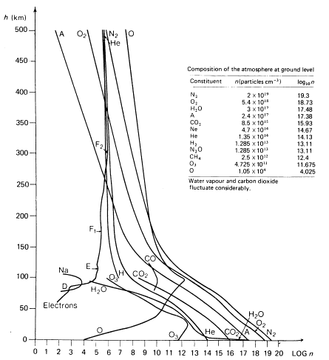
Variación con altura de los constituyentes atmosféricos

Slide 33
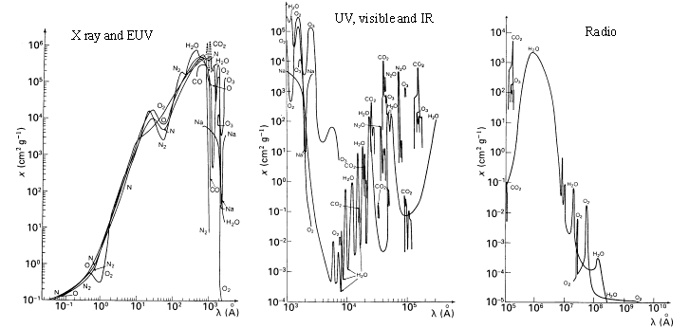
Opacidad de la atmósfera para cada constituyente

Slide 34
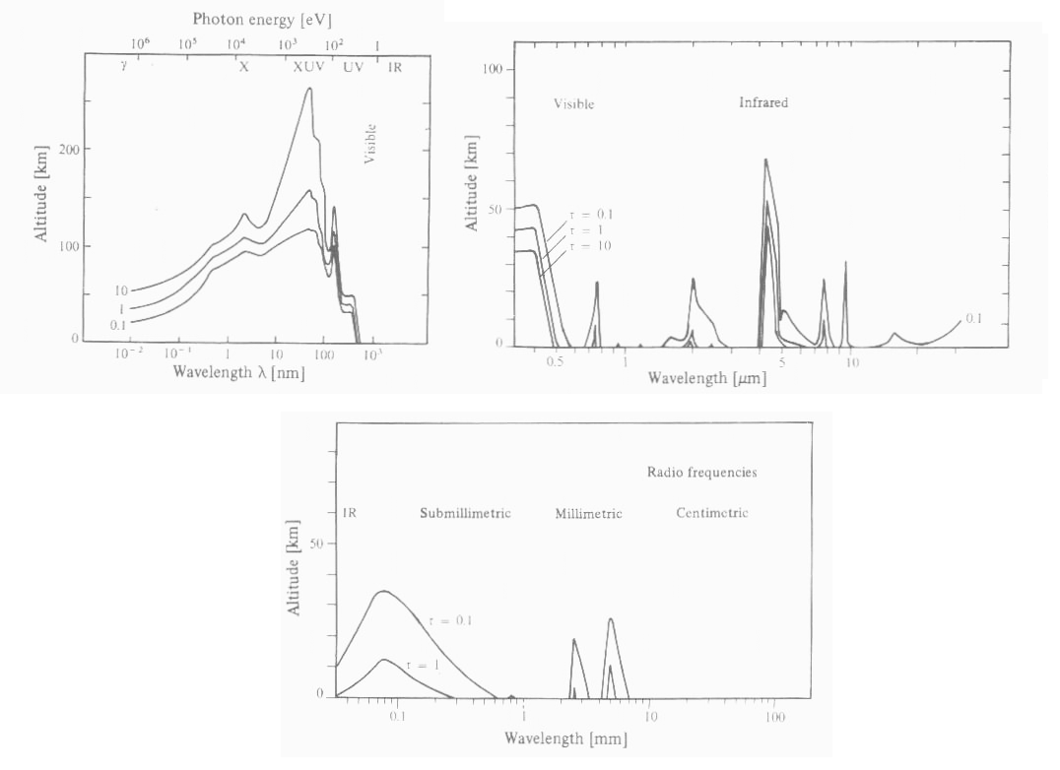
Curvas de iso-τ en función de la altura z

Slide 35
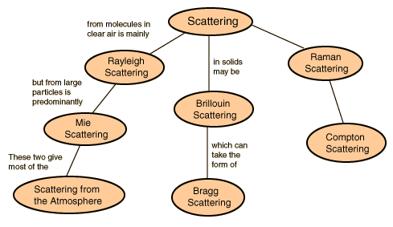
Dispersión (Scattering)

Slide 36
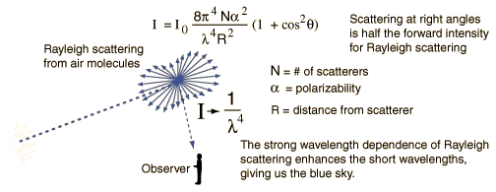
Dispersión Rayleigh por moléculas
Para partículas de tamaño < 0.1λ, la intensidad dispersada por dispersores dipolares es:
Dispersión cuasi-uniforme y fuertemente dependiente de λ

Slide 37
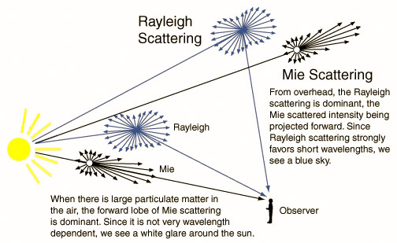
Dispersión Mie por gotas de agua y aerosoles
Dispersión Mie
a>>λ σ ≈2 πa²
a > λ σ ∝1/ λ
Fuerte dispersión hacia adelante
Dispersión Rayleigh y Mie combinadas

Slide 38
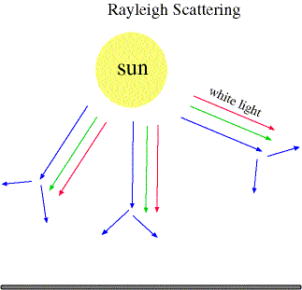
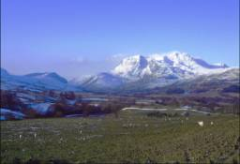
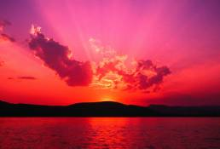
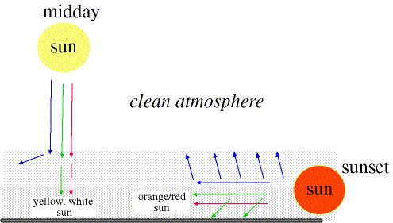
Dispersión Rayleigh por moléculas

Slide 39
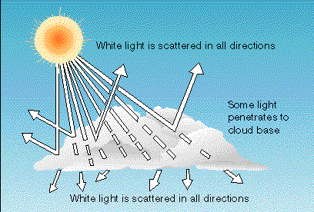
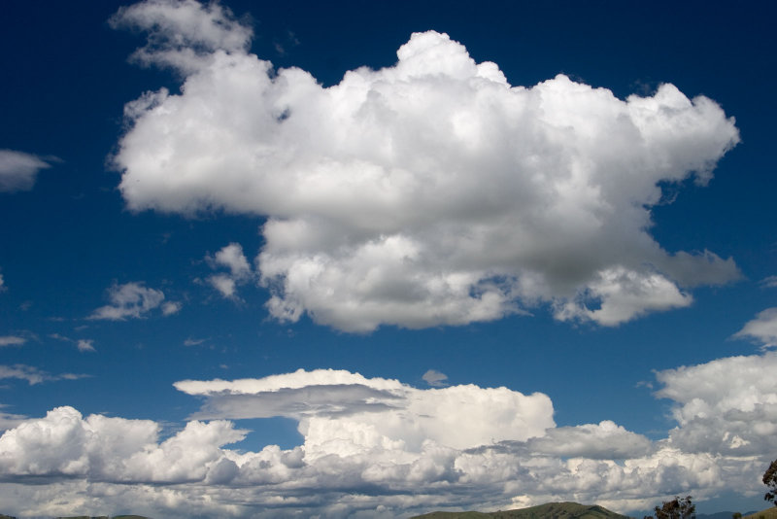
Dispersión Mie por gotas de agua y aerosoles

Slide 40
Absorción + Emisión + Dispersión en el Espectro del Sol

Slide 41
ESPECTRO SOLAR OBSERVADOR EN EL TOPE DE LA ATMOSFERA

Slide 42
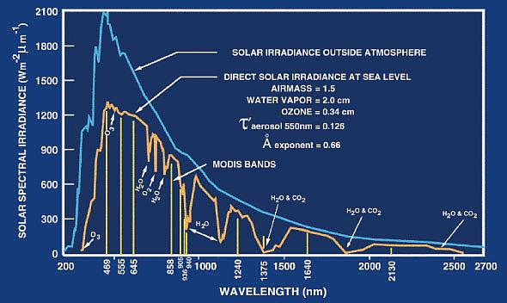
RADIACION SOLAR RECIBIDA EN EL TOPE DE LA ATMOSFERA Y EN LA SUPERFICIE TERRESTRE

Slide 43
Emisión Atmosférica
Fuentes Naturales:
Luminiscencia por recombinación de átomos ionizados por la radiación UV en la alta atmósfera
Luna
Luz Zodiacal: luz dispersada por polvo en el plano de la eclíptica
Auroras (cerca de los polos terrestres)
Fuentes Artificiales:
Contaminación lumínica

Slide 44
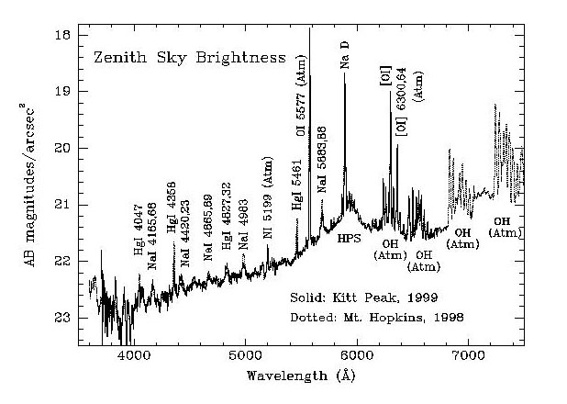
Espectro del cielo nocturno

Slide 45
Emisión Atmosférica
Luminiscencia por emisión de luz de átomos excitados (o recombinación de ionizados) por la radiación UV en la alta atmósfera
e.g. OH, O2, OI…
Contaminación lumínica: luz emitida hacia el cielo y dispersada en la atmósfera y/o reflejada por nubes
Calar Alto (España) Kitt peak (EEUU)
Sánchez et al. 2007

Slide 46
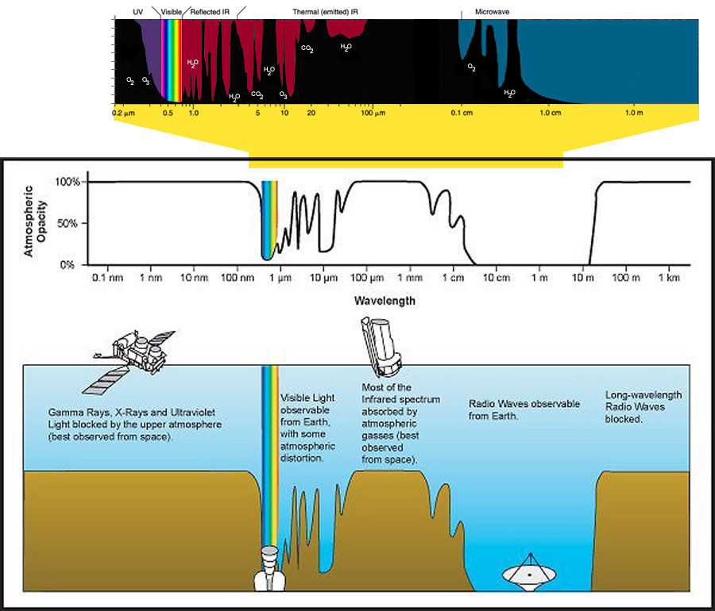
Las ventanas atmosféricas

Slide 47
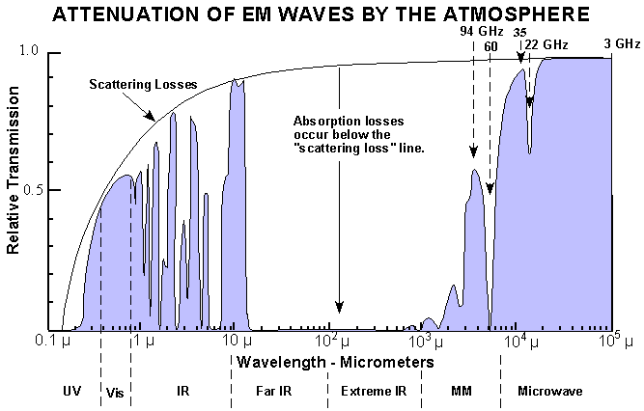
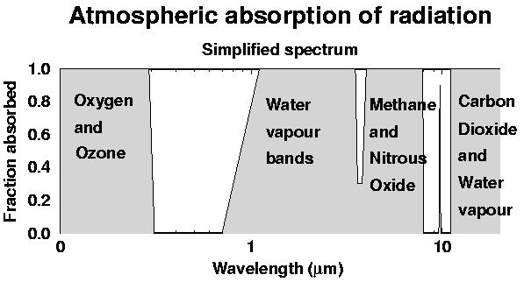

Slide 48
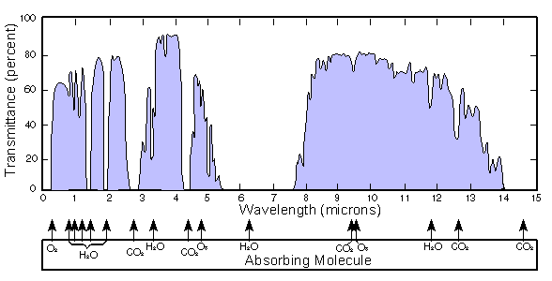
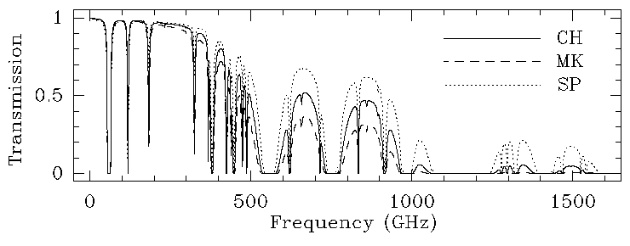
Región IR
Región mm
para
Chajnantor (Chile),
Mauna Kea (Hawaii)
y South Pole

Slide 49
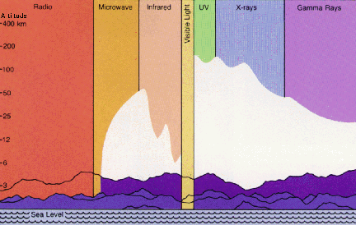

Slide 50
Efectos de la atmósfera: Absorción
Absorción:
cuantizada: por líneas espectrales y bandas moleculares de absorción de elementos en la atmósfera
continua: por dispersión de moléculas y aerosoles

Slide 51
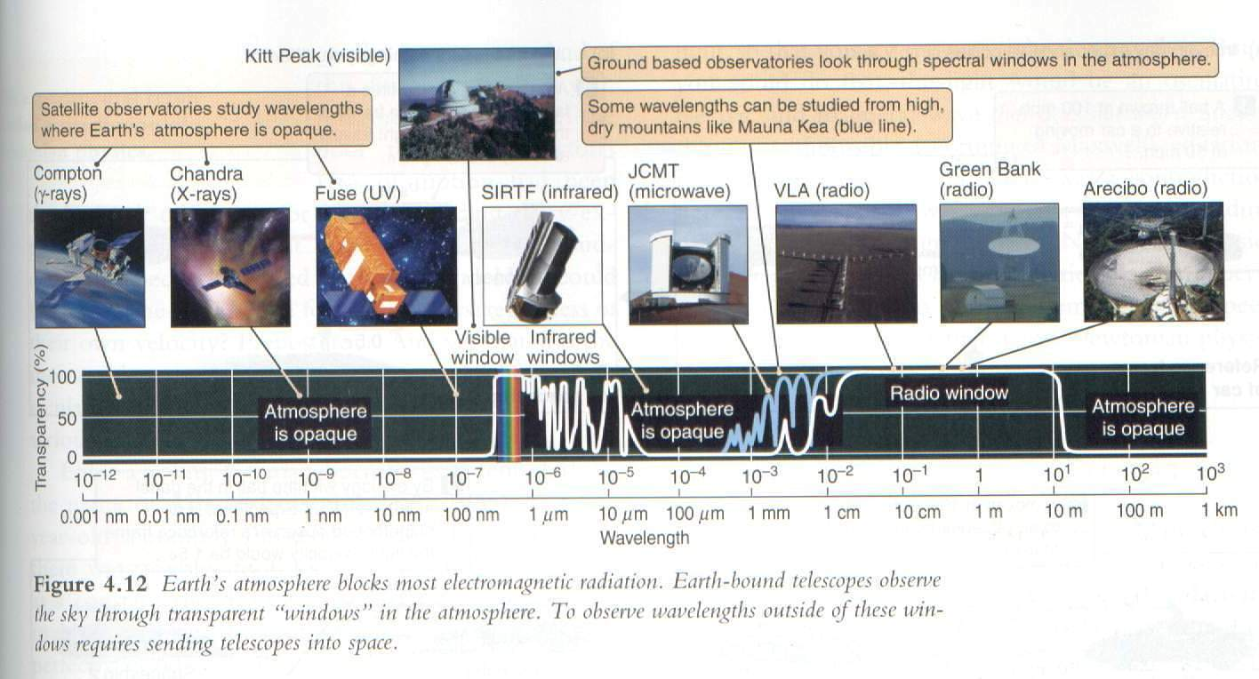

Slide 52
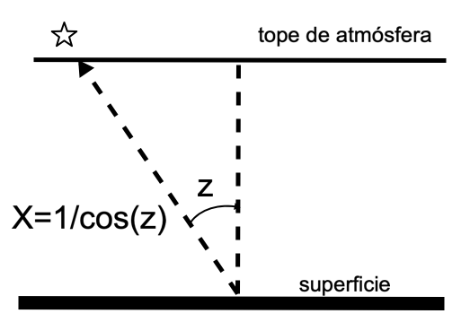
Extinción Atmosférica
Stritzinger et al. 2005
El efecto total de la dispersión de Rayleigh causa lo que llamamos extinción
La extinción A (en un filtro dado) se define como diferencia entre la magnitud observada m de una estrella y la magnitud mo que tendría en ausencia de la atmósfera
A = m − m_{o}
La extinción depende de la masa de aire X:
m(X) = m_{o} + k ⋅ X
En la aproximación de una atmósfera (localmente) plano paralela, tenemos:
coeficiente de extinción
X ≈ ¹ = sec z
cos z
ángulo zenital
Aproximación válida para z<60º

Slide 53
Extinción Atmosférica
El coeficiente de extinción k depende de la longitud de onda / filtro, del lugar, de las condiciones climáticas de la noche de observación…
m(X) = m_{o} + k ⋅ X
El efecto se puede corregir observando un conjunto de estrellas, en la misma noche, para varias masas de aire
El punto de corte de la recta m(X) es la magnitud que se observaría sin efecto de la extinción atmosférica

Slide 54
Extinción Atmosférica
La extinción:
disminuye la intensidad de la radiación
la enrojece, como consecuencia de su dependencia con la longitud de onda (mayor dispersión de longitudes de onda cortas comparadas con las largas)
la Luna en La Paloma, 26/08/2018

Slide 55
Pasaje por el sistema óptico
2

Slide 56
Teorema fundamental de la óptica de Fourier
La distribución de amplitud en el plano focal de un sistema óptico ( a(p,q) ) es la Transformada de Fourier de la distribución de amplitud en el plano de la pupila del sistema ( A(x,y) ).
La distribución de amplitud en el plano pupilar es el producto de un frente plano por la “obstrucción” del sistema (función caja).

Slide 57
Point Spread Function (PSF)
Def.: Es la respuesta de un sistema a una fuente puntual.
Es la imagen formada en el plano focal del instrumento por una fuente puntual en el infinito.

Slide 58
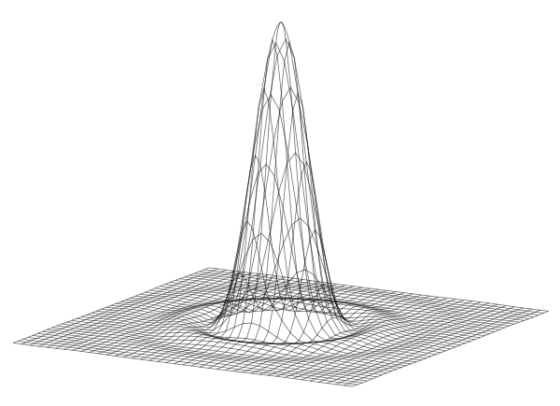
Imagen de un sistema óptico
Separación angular del
primer cero (en radianes):
θ = 1.22 λ/ D
λ - longitud de onda
D – Diámetro de la lente o espejo

Slide 59
Separación angular

Slide 60
Ejemplos
Observando en una λ=550 nm (visible)
Para un telescopio de
D=14cm θ = 4.8e-6 rad = 1”
D=8m θ = 0.017”
Observando en una λ=21cm (radio)
D=305m θ =180”
D=12000km θ =0.004” !!!

Slide 61
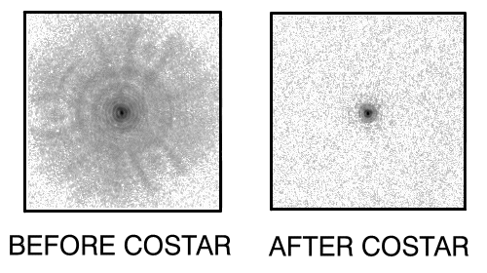
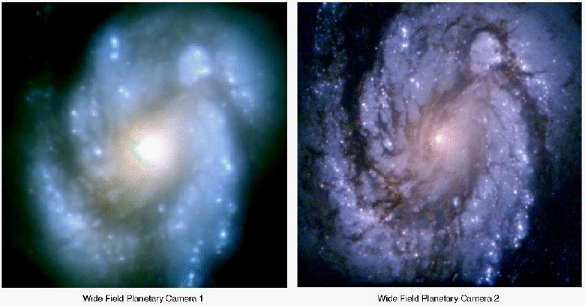
PSF of HST's WFPC camera before corrections

Slide 62
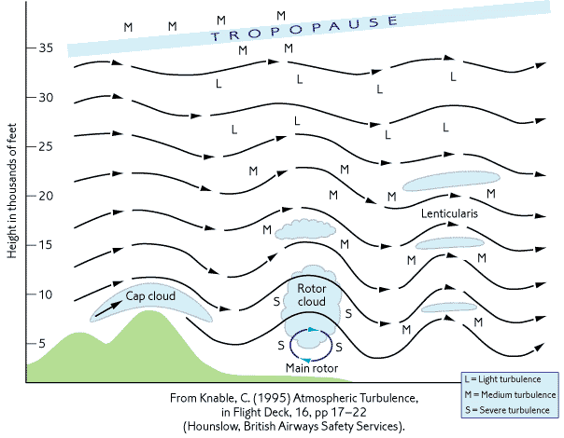
Turbulencia atmosférica
3

Slide 63
Degradación de la imagen por la turbulencia atmosférica
Titilar (scintillation) – variación del brillo visto por el ojo, se corresponde con el enfocamiento o desenfocamiento de la energía en el frente de onda.
Agitación de la imagen en el plano focal del instrumento como resultado de las variaciones locales del ángulo que forma el plano tangente del frente de onda con la visual.
Esparcido (smearing) de la imagen lo que agranda el tamaño de las imágenes y es causado por la pérdida de coherencia espacial en la pupila.
Seeing

Slide 64
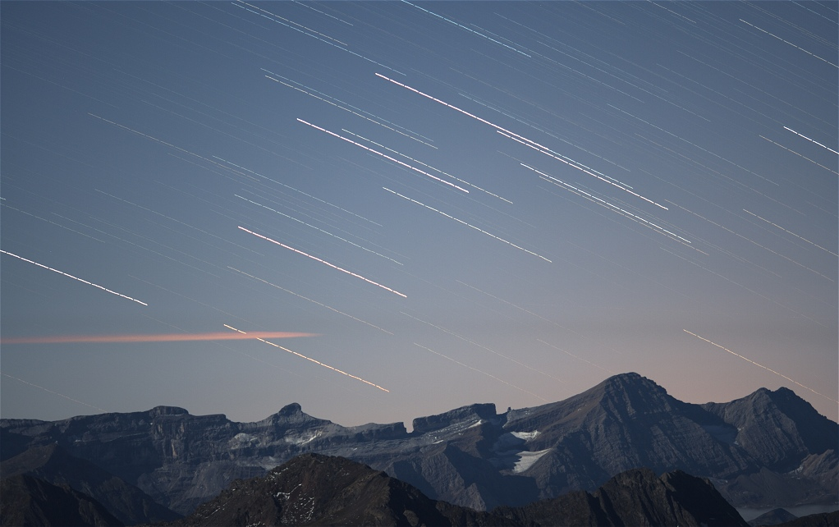
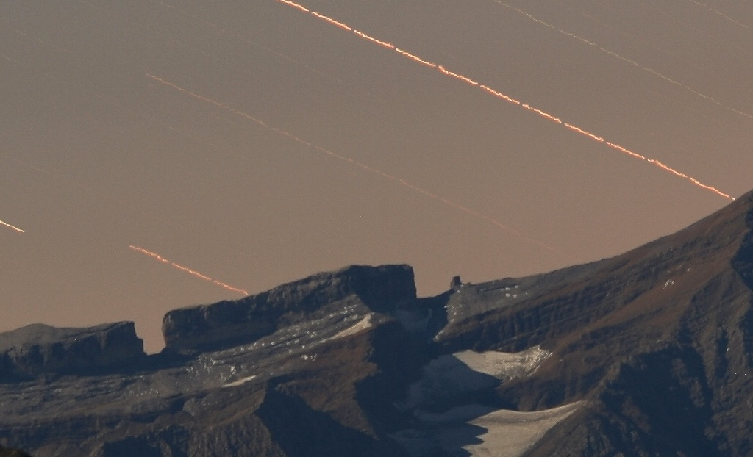

Slide 65
Seeing
Es una consecuencia de la turbulencia atmósferica.
Esta causado por las fluctuaciones de temperatura de gran frecuencia (~ 1 seg) y la mezcla de parcelas de aire de diferente temperatura y densidad. Este comportamiento de la atmósfera se aprecia en el ocular del telescopio como imágenes borroneadas, en movimiento o con rápidas variaciones de brillo.
Hay principalmente 3 áreas donde ocurre la turbulencia atmósferica:
Dentro de la cúpula y el telescopio
Cerca de la superficie (0 – 100 metros)
Tropósfera central (100m – 2km)
Alta tropósfera (6-12km.)

Slide 67
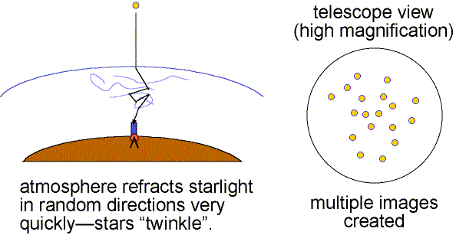
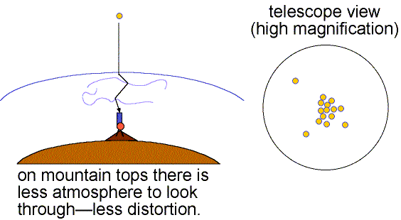

Slide 68
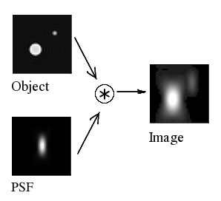

Slide 69
Speckles (“motas”)

Slide 70
Perfiles estelares con y sin seeing

Slide 71
De lo mejor a lo peor
Categorías de seeing

Slide 72
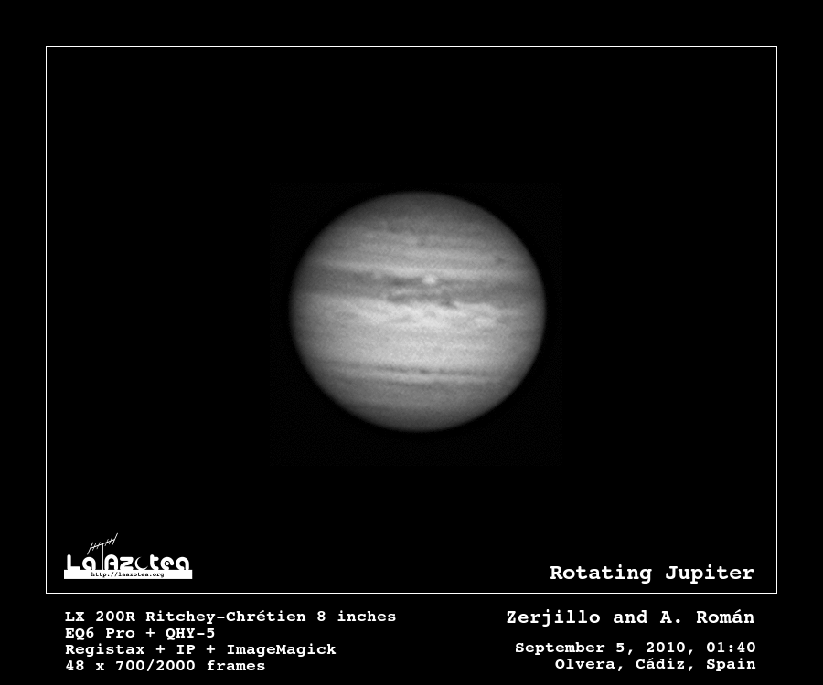
Las condiciones cambiantes
Marte observado en condiciones de mal seeing
Júpiter
Los dibujos de P. Lowell de los canales marcianos.

Slide 73
Todos los efectos atmósfericos
La dispersión, distorsión, absorción, enrojecimiento y refracción atmosférica vista en una sola imagen.
El limbo del Sol poniente esta distorsionado en franjas horizontales debido a capas de aire a diferente temperatura. Un “fleco” verde flota sobre la parte superior como resultado de la dispersión que ubica las imágenes azul y verde un poco mas alto que las amarilla y roja. El Sol es achatado con una forma oval debido a la mayor refracción cercana al horizonte, donde el aire mas denso absorbe y enrojece mas la luz.

Slide 74
Seeing vs dispersión

Slide 75
La degradación del frente de onda
¿Es posible volver atrás?

Slide 76
Optica adaptativa

Slide 77
Optica adaptativa con laser beam

Slide 78
La mejora de la PSF

Slide 79
Donde colocar un observatorio

Slide 80
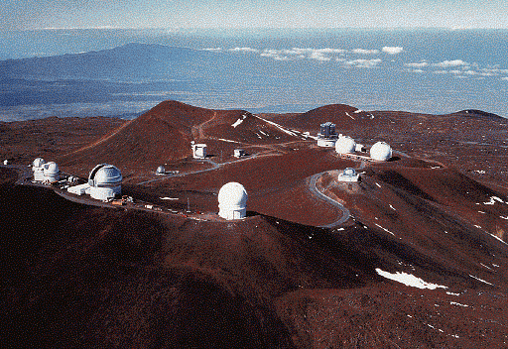
Mauna Kea, Hawaii
Paranal, Chile
La Palma, Canarias
Tenerife, Canarias

Slide 81
Conceptos a recordar
Transferencia Radiativa
Ventanas atmósfericas
Disco de difracción o de Airy y resolución angular
Point Spread Function (PSF)
Seeing

